Slide 1

Módulo 1
Introdução ao ENTITY FRAMEWORK

Slide 2

Módulo 1 - Agenda
Módulo1 – Introdução
O que é um ORM?
Vantagens e desvantagens de um ORM
Por que utilizar Entity Framework?
O que são Micro ORMS?
Obtendo o melhor dos dois mudos!
Modelagem
Domínio Rico vs Anêmico
Modelando o Domínio
Propriedades de Navegação
Imersão
Entendendo o Data Context
Database First
Code First
Mapeamento
Data Annotations
Mapeamento Fluente
Mapeando Stored Procedures

Slide 3

O que é um ORM?
Módulo 1 – Aula 1

Slide 4
O que é um ORM?
Vantagens e desvantagens de um ORM
Por que utilizar Entity Framework?
O que são Micro ORMS?
Obtendo o melhor dos dois mudos!

Slide 5

DEMO
Performance no ORM, Micro ORM e ADO.NET

Slide 6
Modelagem
Módulo 1 – Aula 2

Slide 7
Domínio Rico vs Anêmico
Domínio Rico
Utilizado no mundo do DDD
Propriedades privadas (Set)
OOP levada a sério
Normalmente trabalham com GUID
Concentram as regras de negócio em si
Domínio Anêmico
Muito utilizado com EF
Propriedades públicas (set)
Muito utilizados com servisse pattern
Facilitam o uso do EF

Slide 8
DEMO
MODELANDO UM DOMÍNIO RICO

Slide 9
DEMO
MODELANDO UM DOMÍNIO ANÊMICO

Slide 10
Propriedades de Navegação
Utilizadas para vincular objetos
Determinam o relacionamento entre eles
Utilizada pelo EF para mapeamento

Slide 11
DEMO
PROPRIEDADES DE NAVEGAÇÃO
1 Para N
N para N

Slide 12
Imersão
Módulo 1 – Aula 3

Slide 13
Entendendo o Data Context
Representa o “banco de dados” em memória
Permite operações crud em memória
Permite transações
É o coração do seu acesso à dados
Evite EDMX

Slide 14
DEMO
Criando um Datacontext

Slide 15
Database First
Criação de uma aplicação iniciando pela base de dados
Todo mapeamento, entidades e afins serão gerados a partir da base
Pode-se utilizar Ef power Tools para facilitar a vida
Recomendado o uso do Code first

Slide 16
DEMO
Utilizando EF power Tools

Slide 17
Code First
Começar uma aplicação pelos objetos (C#)
Mantém as regras de negócio na aplicação
Facilita testes
Pode-se utilizar mapeamento para garantir padronização no banco
Pode-se utilizar migrations para versionar o banco

Slide 18
DEMO
Utilizando Code First

Slide 19
Mapeamento
Módulo 1 – Aula 4

Slide 20
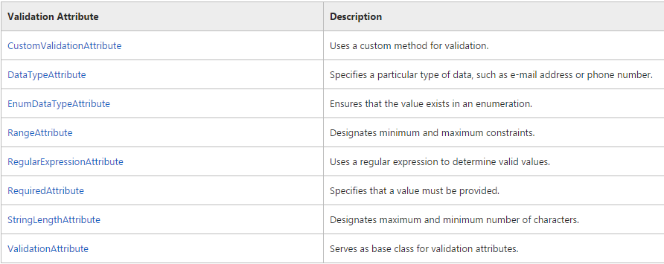
Data Annotations

Slide 21
DEMO
Mapeando com Data Annotations

Slide 22
Mapeamento Fluent
Definidos separadamente dos objetos de domínio
Não gera metadata
Mais fácil de interpretar
Mais liberdade no mapeamento

Slide 23
DEMO
Mapeando FLUENTE

Slide 24
Mapeando Stored Procedures
Em alguns casos será necessário mapear uma stored procedure
Evite regras de negócio nas procedures
São rápidas
São difíceis de testar

Slide 25
DEMO
Mapeando STORED PROCEDURES

Slide 26

REVISÃO
Módulo1 – Introdução
O que é um ORM?
Vantagens e desvantagens de um ORM
Por que utilizar Entity Framework?
O que são Micro ORMS?
Obtendo o melhor dos dois mudos!
Modelagem
Domínio Rico vs Anêmico
Modelando o Domínio
Propriedades de Navegação
Imersão
Entendendo o Data Context
Database First
Code First
Mapeamento
Data Annotations
Mapeamento Fluente
Mapeando Stored Procedures

